Slide 1

Programa de Estudios por Competencias
Administración de las PyMEs
Unidad V
Aplicación del modelo DOFA
Licenciatura en Contaduría
4mo. Semestre.
Primavera 2019A
Semestre 2019 A
Febrero-Julio 2019
Dra. en E.E. Leisdy del Carmen Gutiérrez Olmos

Slide 2

Presentación
Aunque en México no hay un consenso respecto al número de empresas en operación, ya que el IMSS registra 650, 000 empresas cotizando; INEGI Y STPS contabilizan 3,575,587 negocios en la encuesta nacional de micro-negocios, realizada en 1996; sin embargo el INEGI reporta que el 99% son micro, pequeñas y medianas empresas, por lo que está por demás destacar que este tipo de empresas juegan un papel importante en el desarrollo de la economía mexicana y que son grandes generadoras de empleos, con un papel relevante a le redistribución del ingreso.

Slide 3

Presentación
De 1988 a 1993 se crearon 123 mil nuevas microempresas, lo que implica un crecimiento sorprendente de más de 100%, y se generaron 319 mil nuevos empleos, lo que representó una expansión del 80%. En la actualidad, la microempresa ha generado alrededor de 850 mil nuevos trabajos.

Slide 4

Presentación
Por la trascendencia que en materia económico social representa la empresa en México, la Facultad de Contaduría y Administración, de la Universidad Autónoma del Estado de México, considera importante aumentar en su curricula académica el estudio de la unidad de aprendizaje denominada “Administración de las MYPYMES”, a fin de que los alumnos conozcan la importancia de este gran sector económico del país, así mismo, para que desarrollen las habilidades de un empresario y mediante una metodología establecida sean capaces de auto emplearse al terminar sus estudios, poniendo en marcha una empresa.

Slide 5
Propósito de la unidad de aprendizaje
El alumno:
Aplicando las técnicas de investigación de campo, documental y electrónica, para obtener la información correspondiente a los apoyos de los organismos públicos y privados que apoyan a las MIPyMES y su forma de operación, por medio de equipos de trabajo para elaborar un cuadro comparativo y ser expuesto en clase.

Slide 6
Competencias Genéricas
Será capaz de administrar eficientemente una MIPyMES, asesorar los protocolos familiares y desarrollar una pequeña empresa para lograr su autoempleo.

Slide 7

Estructura de la unidad de aprendizaje
UNIDAD DE COMPETENCIA V
1. Aplicación de la matriz DOFA para elaborar el diagnóstico situacional de una empresa en operación.

Slide 8
Secuencia didáctica

Slide 9

Conocimientos
5.1 Obtendrá el conocimiento de los diferentes conceptos y técnicas de planeación estratégica.

Slide 10

Habilidades
Administración de equipos de trabajo.
Capacidad de análisis y síntesis.
Liderazgo.
Persuasión.
Investigación

Slide 11
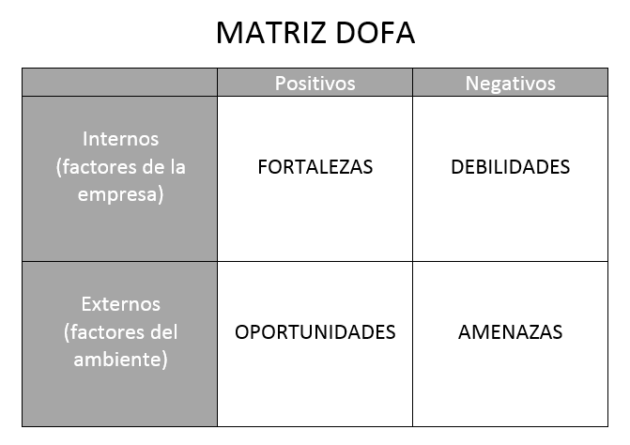
Productos
Matriz DOFA

Slide 12

Administración de las PyMEs
Técnicas de Planeación Estratégica

Slide 13

PLANEACIÓN ESTRATÉGICA
Estrategia es la determinación de los objetivos a largo plazo y la elección de las acciones y la asignación de los recursos necesarios para conseguirlos. Chandler (1997)
La estrategia competitiva consiste en desarrollar una amplia fórmula de cómo la empresa va a competir, cuáles deben ser sus objetivos y qué políticas serán necesarias para alcanzar tales objetivos. Porter (1979)

Slide 14
Pasos para la implementación de una planeación estratégica
Misión de la empresa
Identificación de las unidades estratégicas del negocio
Investigación de mercado
Fijación de los objetivos para cada unidad estratégica del negocio
Cálculo de la tasa de crecimiento de la organización
Comparar el crecimiento sostenible con el crecimiento esperado de la demanda
Cambio en las políticas de la organización
Matriz de BCG (Boston Consulting Group)
Estudio de la competencia
Estrategia corporativa
(Universidad de Clea, s.f.)

Slide 15


Proceso de planeación debe ser simple, haciendo preguntas
¿Cuál es la situación presente de la organización?
¿Cuál es el desempeño con los clientes y frente a competidores?
¿Cómo será la organización dentro de un año?
¿Qué decisiones deben tomarse?
¿Qué riesgos se enfrentarían?
Organizaciones que planean su estrategia registran un desempeño superior

Slide 16

NIVELES DE PLANEACIÓN
Planeación estratégica
Es la mas amplia y abarca a la organización entera
Proyección a largo plazo
Objetivos a nivel organizacional
Comprensivo
En manos de alta gerencia
Gómez, (1994)

Slide 17

NIVELES DE PLANEACIÓN
2. Planeación táctica
Abarca cada departamento o área de la organización
Proyección a mediano plazo (anual)
Menos genérico y mas detallado
Objetivos de cada departamento
En manos de nivel intermedio
Gómez, (1994)

Slide 18

NIVELES DE PLANEACIÓN
3. Planeación operativa:
Abarca actividad especifica
Proyección a corto plazo (inmediata)
Metas especificas
Detallado, especifico
En manos del nivel operativo
Gómez, (1994)

Slide 19

Elementos de la planeación estratégica Misión
La misión de la organización representa su razón de ser o su papel en la sociedad.
Mintzberg, (1997)

Slide 20

Elementos de la planeación estratégica Visión de los Negocios
Realización de los propósitos en el futuro, pero sin asegurarlo en el presente.
Mintzberg, (1997)

Slide 21

Elementos de la planeación estratégica
Diagnóstico externo
Anticipar oportunidades y amenazas para cumplir con la visión, la misión y los objetivos de la organización.
Mintzberg, (1997)

Slide 22

Elementos de la planeación estratégica
Diagnostico interno
Situación de la empresa frente a las dinámicas del entorno, relacionando sus fortalezas y debilidades, para crear y formular estrategias.
Mintzberg, (1997)

Slide 23

Elementos de la planeación estratégica
Determinantes de éxito
Factores críticos del éxito, que buscan evidenciar cuestiones criticas para la organización.
Mintzberg, (1997)

Slide 24

Elementos de la planeación estratégica
Definición de objetivos
Objetivos jerárquicos de acuerdo a su importancia, prioridad o urgencia.
Mintzberg, (1997)

Slide 25

Elementos de la planeación estratégica
Formulación de estrategias
El poder de negociación de los clientes y proveedores.
La amenaza de sustitutos y nuevos competidores.
La rivalidad de los competidores actuales.
Mintzberg, (1997)

Slide 26

Elementos de la planeación estratégica
Desempeño estratégico
Implementar programas y proyectos para evaluar, asignar y controlar los recursos.
Esto exige toma de decisiones.
Mintzberg, (1997)

Slide 27

Elementos de la planeación estratégica
Auditoria de Resultados
Revisar lo que se ha implementado, para una toma de decisiones acertadas en las nuevas direcciones del proceso.
Mintzberg, (1997)

Slide 28
Herramientas y Técnicas de Planeación

Slide 29
Herramientas y técnicas de planeación
De acuerdo a Münch Galindo, se dividen en tres categorías:
Cualitativos: o comúnmente conocidos como métodos de investigación, entre los más conocidos se encuentran los grupos T, lluvia de ideas, técnicas de juegos, puntos débiles, puntos fuertes, en su mayoría son estudiados a través de casos y dramatizaciones.
Cuantitativos: Como la investigación de operaciones, apoyada en los árboles de decisión, teoría de colas, redes, etc. Pueden ser computarizados o manuales.
De ingeniería económica: Utilizando métodos o técnicas financieras como el VPN (Valor Presente Neto), análisis de recuperación, punto de equilibrio y la tasa interna de retorno.
(Münch Galindo, 2006)

Slide 30
Diagrama de Gantt
Herramienta para planificar y programar tareas a lo largo de un período determinado.
Desarrollado por Henry Laurence Gantt a inicios del siglo XX, el diagrama se muestra en un gráfico de barras horizontales ordenadas por actividades a realizar en secuencias de tiempo concretas.
Se presentan todas las actividades a realizar, su tiempo de inicio y terminación (días, semanas etc.)
Se utiliza en el monitoreo y control de la obra , representado por porcentajes totales y reales.
No muestra interrelaciones o precedencias entre las distintas actividades, ni las actividades críticas para el desarrollo del proyecto.

Slide 31
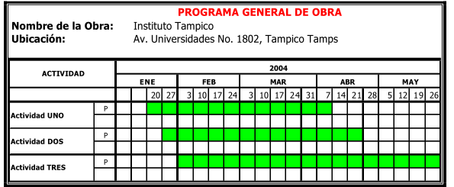
Ejemplo
Programa general de obra de un proyecto con tres actividades
http://tugimnasiacerebral.com/herramientas-de-estudio/que-es-un-diagrama-o-grafica-de-gantt

Slide 32
Método de la ruta crítica (CPM)
Su objetivo principal es determinar la duración de un proyecto, de una secuencia de todas las actividades que están relacionadas, en donde cada una tiene duraciones estimadas.
Es utilizada para planear y llevar a cabo un control del tiempo acerca de las actividades a desarrollar en un proyecto, se determinan los costos que se esperan para cada una de ellas.
Definir el proyecto con todas sus actividades o partes principales.
Establecer relaciones entre las actividades.
Decidir cuál debe comenzar antes y cuál debe seguir después.
(UNAM, 2014)

Slide 33
Método de la ruta crítica (CPM)
Dibujar un diagrama conectando las diferentes actividades en base a sus relaciones de precedencia.
Definir costos y tiempo estimado para cada actividad.
Identificar la trayectoria más larga del proyecto, siendo ésta la que determinará la duración del proyecto
Utilizar el diagrama como ayuda para planear, supervisar y controlar el proyecto.
(UNAM, 2014)

Slide 34
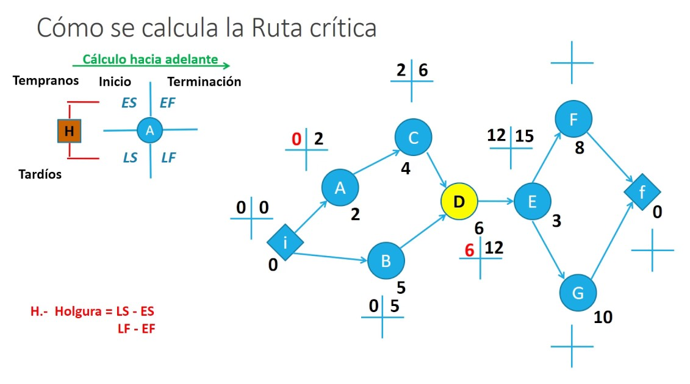
Ejemplo de Ruta Crítica

Slide 35

Método Delphi
Es un método de estructuración de un proceso de comunicación grupal que es efectivo a la hora de permitir a un grupo de individuos, como un todo, tratar un problema complejo.
La capacidad de predicción de la Delphi se basa en la utilización sistemática de un juicio intuitivo emitido por un grupo de expertos.
(Linstone y Turoff, 1975)

Slide 36
Método Delphi
Técnica de toma de decisiones individual
Cada gerente emite por escrito sus opiniones y alternativas.
Se recopilan las ideas analizan y se toma decisión
(Linstone y Turoff, 1975)

Slide 37
Método Delphi
1. Definición de objetivos
3. Elaboración y lanzamiento de los cuestionarios
4. Explotación de resultados
2. Selección de expertos
(Linstone y Turoff, 1975)

Slide 38
Grupos TGN( técnicas de grupo nominal)
Participación de varios gerentes
Exposición de ideas en silencio por escrito
Retroalimentación en pizarra o rota folio
Se registra cada una de las ideas
Se vota individualmente puntuando aritméticamente las alternativas

Slide 39

Análisis FODA
Herramienta que permite conformar un cuadro de la situación actual de la empresa u organización, permitiendo de esta manera obtener un diagnóstico preciso que permita en función de ello tomar decisiones acordes con los objetivos y políticas formulados.
Stanton, Etzel y Walker (2007)

Slide 40

Análisis FODA
El término FODA es una sigla conformada por las primeras letras de las palabras Fortalezas, Oportunidades, Debilidades y Amenazas (en inglés SWOT: Strenghts, Weaknesses, Oportunities, Threats).
Stanton, Etzel y Walker (2007)

Slide 41
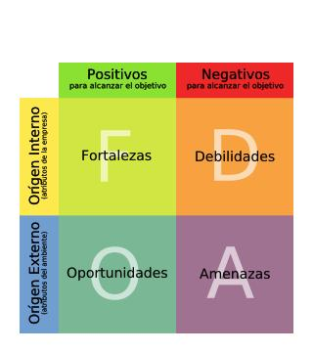
Análisis FODA
De entre estas cuatro variables, tanto fortalezas como debilidades son internas de la organización, por lo que es posible actuar directamente sobre ellas.
En cambio las oportunidades y las amenazas son externas, por lo que en general resulta muy difícil poder modificarlas.
Stanton, Etzel y Walker (2007)

Slide 42

Análisis FODA
Fortalezas: son las capacidades especiales con que cuenta la empresa, y por los que cuenta con una posición privilegiada frente a la competencia.
Recursos que se controlan, capacidades y habilidades que se poseen, actividades que se desarrollan positivamente, etc.
Stanton, Etzel y Walker (2007)

Slide 43

Análisis FODA
Oportunidades: son aquellos factores que resultan positivos, favorables, explotables, que se deben descubrir en el entorno en el que actúa la empresa, y que permiten obtener ventajas competitivas.
Stanton, Etzel y Walker (2007)

Slide 44

Análisis FODA
Debilidades: son aquellos factores que provocan una posición desfavorable frente a la competencia. recursos de los que se carece, habilidades que no se poseen, actividades que no se desarrollan positivamente, etc.
Stanton, Etzel y Walker (2007)

Slide 45

Análisis FODA
Amenazas: son aquellas situaciones que provienen del entorno y que pueden llegar a atentar incluso contra la permanencia de la organización.
Stanton, Etzel y Walker (2007)

Slide 46
Matriz FODA
Fortalezas
Oportunidades
- Personal comprometido..
Profesionales competentes con experiencias en el servicio (50%)
Disposición del Ministerio Público, Municipios y Policía Nacional para desarrollar trabajo conjunto
(coordinaciones).
- Apoyo de la DG y DESP.
Debilidades
Amenazas
- Infraestructura, equipos e inmobiliario insuficientes
- Procesos no estandarizados
- Falta de posicionamiento y acercamiento a usuarios
- Intrusismo en funciones asignadas
Stanton, Etzel y Walker (2007)

Slide 47
Matriz FODA
Desarrollo
(F/O)
Sobrevivencia
(D/A)
Con los RRHH que contamos podemos establecer coordinaciones con Municipios Locales, Ministerio Público y Policía Nacional del Perú.
- Eliminar barrera de accesibilidad a usuarios (reubicación).
-Elaborar un Plan de Trabajo con Proceso estandarizado para evitar el intrusismo.
Stanton, Etzel y Walker (2007)

Slide 48
Matriz FODA
Mantenimiento
(F/A)
Crecimiento
(D/O)
- Desarrollo de acciones de comunicación, difusión con el usuario para crear impacto y mejorar la calidad de atención en los servicios con respeto a los derechos de los pacientes..
- Diseñar la estandarización de los Procesos de actuación contando con el apoyo de la DG y MINSA.
- Superar deficiencias en cuanto a Infraestructura con el apoyo de la DG.
Stanton, Etzel y Walker (2007)

Slide 49
Bibliografía
Chandler, A. (1997). Strategy and Structure: Chapters in the history of the industrial enterprise. Boston, MA:MIT Press.
Gómez, G. (1994). Planeación y Organización de Empresas. Facultad de Contaduría y administración UNAM. Mc Graw Hill.
http://tugimnasiacerebral.com/herramientas-de-estudio/que-es-un-diagrama-o-grafica-de-gantt
Linstone, H., Turoff, M. : The Delphi Method. Techniques and Applications, Addison-Wesley.
Mintzberg, H. (1997). El Proceso Estratégico. Conceptos, Contextos y Casos. México. Prentice Hall.
Münch, L. (2006). Fundamentos de Administración. México: Editorial Trillas.
Porter, M. (1979). Competitive Forces Shape Strategy, Harvard, Business Reviw.
Stanton, Etzel y Walker. (2007). Fundamentos de Marketing. Mc Graw Hill - Interamericana
UNAM. (20 de Marzo de 2014). Universidad Nacional Autónoma de México. Recuperado 20 Septiembre 2019, de Facultad de Contaduría y Administración: http://fcaenlinea.unam.mx/2006/1231/docs/unidad3.pdf
Universidade de Clea. (s.f.). Educación Online México-Bogotá. Recuperado el 27 septiembre 2019. http://clea.edu.mx/biblioteca/Seminario%20de%20teoria%20administrativa%20capI.pdf

